Slide 1
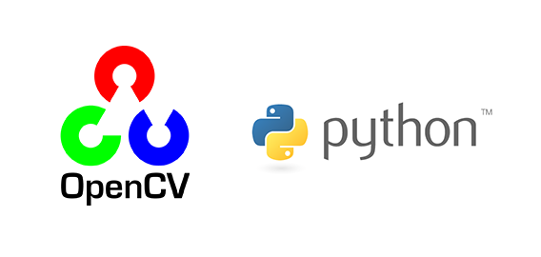
OpenCV. Computer Vision
Методы обработки изображений и видео для решения проблем компьютерного зрения при помощи бесплатной библиотеки OpenCV и языка программирования Python.

Slide 2

За что мы любим язык Python?
Качество программного обеспечения
Высокая скорость разработки, меньшие трудозатраты
Интерпретируемый язык
Наличие библиотек поддержки
Механизмы интеграции с другими языками/протоколами
Легкость, удобочитаемость
Большое сообщество разработчиков (около 1 млн!)

Slide 3
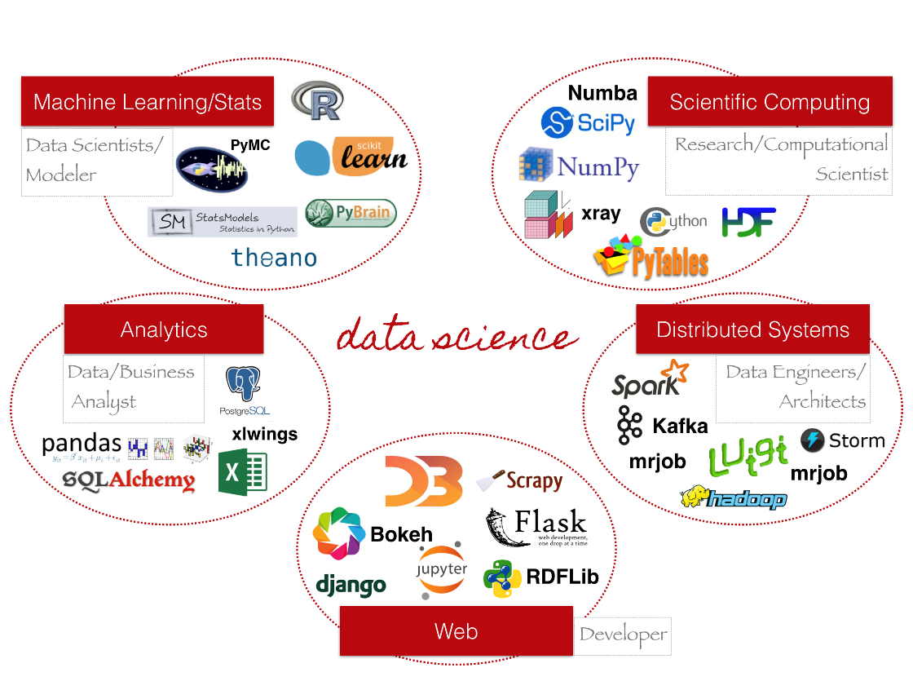
Применение языка Python
Системное программирование
Графические интерфейсы
Веб-сценарии
Интеграция компонентов
Базы данных
Математические и научные вычисления
Нейронные сети и когнитивные технологии
…
КОМПЬЮТЕРНОЕ ЗРЕНИЕ

Slide 4
Почему Python – то, что нужно?
Простота – код легко писать, отлаживать и поддерживать
Наличие удобных математических библиотек для вычислений и визуализации данных – NumPy, SciPy, pandas и др.
Гибкость кода, быстрота написание сценариев, когда необходимо быстро что-либо проанализировать
Наличие ряда библиотек компьютерного зрения с небольшим порогом сложности вхождения в тему.
Например, OpenCV! ☺

Slide 5
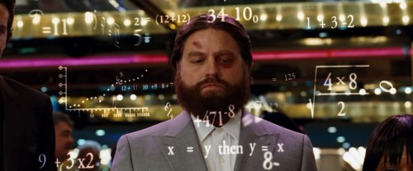
Что предстоит изучить?
Основные методы предварительной обработки изображения
Изменение разрешения, размеров, ориентации изображений в пространстве
Цветовое представление изображения. Трудности цветовых преобразований
Работа с видео-форматом: «разбивка» на кадры, трансляция изображения с веб-камеры ноутбука
Распознавание лица с изображений («кадров»), поступающих с веб-камеры ноутбука!

Slide 6

С чем будем работать?
Python 3.7
JetBrains PyCharm IDE
Jupyter Notebooks
OpenCV, matplotlib
…May the Force Be With You!

